Slide 1
时序数据库相关产品简要介绍及对比

Slide 2
时序数据库基础
一类专门用于存储时序数据的数据管理系统
特点：
使用特殊设计的外存索引来组织数据
强制使用 timestamp 作为唯一的主键
不检查写冲突，避免加锁，提高写入性能
对按时间顺序写入进行优化，提高写入性能
不支持细粒度的数据删除功能，提高查询写入性能
牺牲强一致性来提高系统的查询吞吐量，提高查询性能
类比关系型数据库：
关系模型 | 时序模型 | 含义
table | metric / measurement | 表 → 指标（时间序列集合）
column | value / field | 列 → 值（无索引列）
index | tag | 索引 → 标签（索引列）
row | point | 记录行 → 数据点（时间序列中某个时刻的数据）
primary key | timestamp | 行主键 → 点时间戳（时间序列内唯一标识）

Slide 3
InfluxDB
由InfluxData开发的开源时序型数据库，专注于海量时序数据的高性能读、高性能写、高效存储与实时分析等，广泛应用于DevOps监控、IoT监控、实时分析等场景
特点：
高性能读写与存储：InfluxDB专注于海量时序数据的高性能读、高性能写、高效存储与实时分析
无系统环境依赖：部署方便，无需任何外部依赖即可独立部署
类SQL查询语言：提供类似于SQL的查询语言，接口友好，使用方便
丰富的聚合运算和采样能力：提供灵活的数据保存策略（Retention Policy）来设置数据的保留时间和副本数
多协议支持：除了HTTP、UDP等原生协议，还兼容CollectD、Graphite、OpenTSDB、Prometheus等组件的通讯协议
生态支持：TICK（Telegraf、InfluxDB、Chronograf、Kapacitor）是一个集成了采集、存储、分析、可视化等能力的开源时序中台，与InfluxDB紧密配合

Slide 4
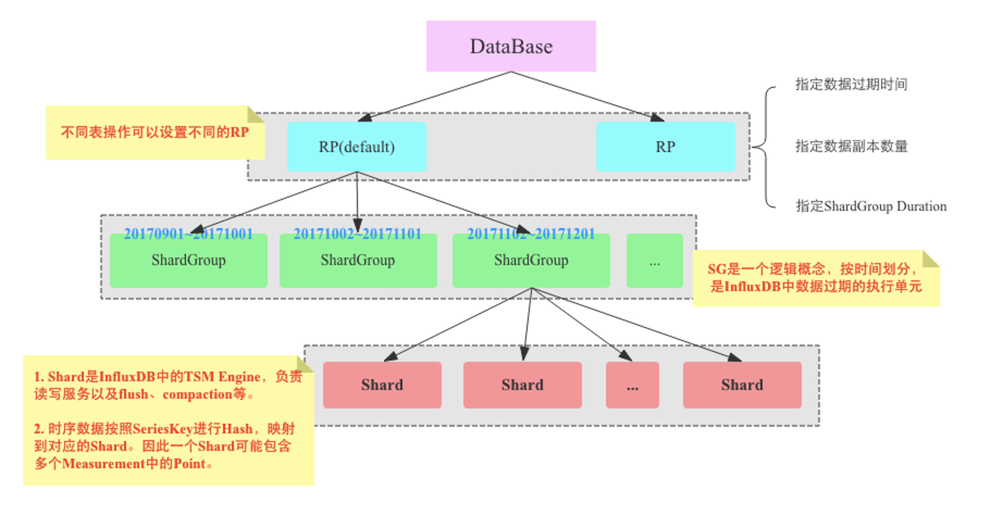
InfluxDB
整体架构

Slide 5
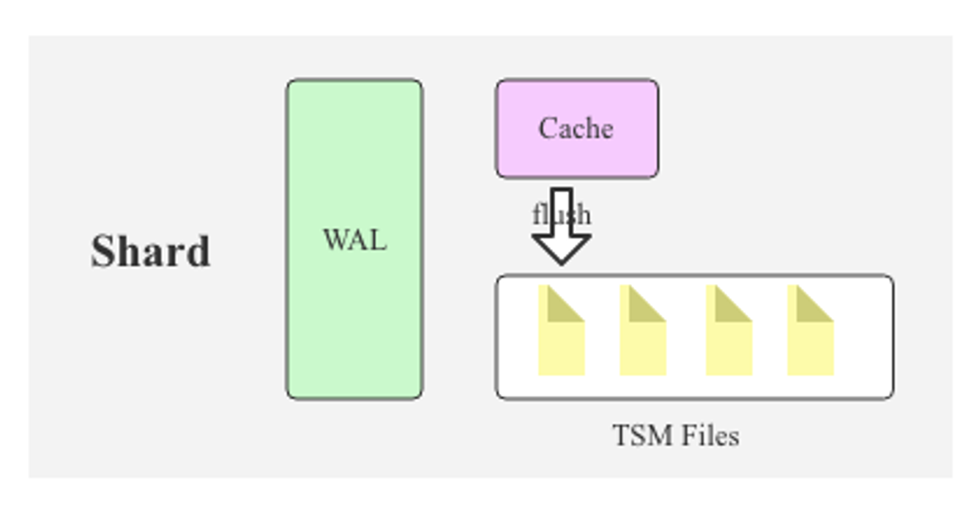
InfluxDB
核心部分 - Shard
WAL
Write-Ahead-Log 提高写入性能
定长的Segement组成；只能追加，不能修改
Cache
WAL的内存快照，保证WAL的数据实时可见
空闲或过满，落盘到TSM
TSM
列式存储引擎；一组存储在磁盘上的外存索引文件
高效压缩算法（使用变长编码来保存数据有效位，避免存储无效的 0 bit）

Slide 6
Apache IoTDB
一体化收集、存储、管理与分析物联网时序数据的软件系统。 Apache IoTDB 采用轻量式架构，具有高性能和丰富的功能，并与Apache Hadoop、Spark和Flink等进行了深度集成，可以满足工业物联网领域的海量数据存储、高速数据读取和复杂数据分析需求
特点：
高吞吐量读写：可以支持数百万个低功耗和智能联网设备的高速写访问。 它还提供数据快速读取访问以查询
高效的目录结构：可以对拥有复杂组织关系的物联网设备进行树形结构管理，并使用通配符对这些元数据进行模糊匹配
丰富的查询语义：可以支持跨设备和传感器的时间对齐查询，在时间维度上的聚合（降采样）等
硬件成本低：Apache IoTDB可以实现磁盘存储的高压缩率
与开源生态系统的紧密集成：Apache IoTDB支持许多大数据软件生态系统，例如Hadoop、Spark、Flink和Grafana（可视化工具）

Slide 7
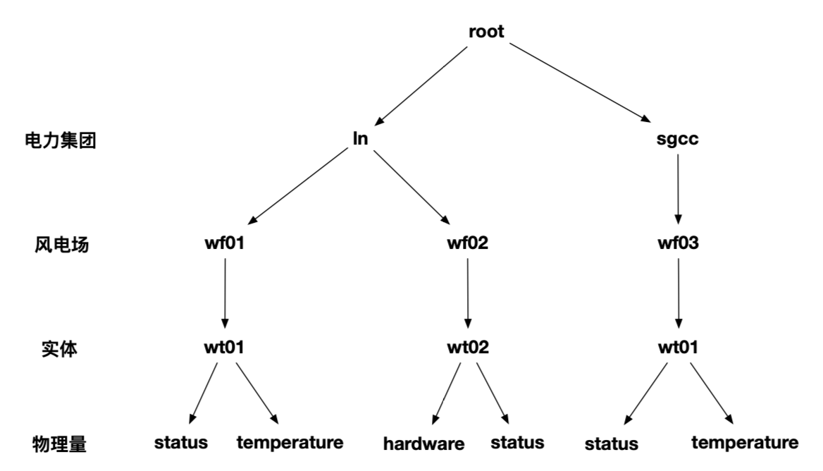
Apache IoTDB - 数据模型
采用树形结构定义数据模式。ROOT 节点到叶子节点的路径来命名一个时间序列，层次间以“.”连接。如右下图，最左侧路径对应的时间序列名称为ROOT.ln.wf01.wt01.status
数据库（Database）
数据通过数据库进行隔离；可以将任意前缀路径设置成数据库；节点名称只支持中英文字符、数字和下划线
时间序列（Timeseries）/ 测点
一个实体(设备)的一个物理量(字段)对应一个时间序列，即实体+物理量=时间序列
对齐时间序列（Aligned Timeseries）
在插入数据时，一组对齐序列的时间戳列在内存和磁盘中仅需存储一次，而不是每个时间序列存储一次。
路径（Path）
一个路径中由 '.' 分割的部分叫做路径结点名（nodeName）。例如：root.a.b.c为一个层级为 4 的路径
路径模式（Path Pattern）
为了使得在表达多个时间序列的时候更加方便快捷，IoTDB 为用户提供带通配符*或**的路径
* 在路径中表示一层
** 在路径中表示是（*）+，即为一层或多层*

Slide 8
Apache IoTDB - 编码和压缩
编码方式
数据写入的过程中对数据进行编码，提高了数据的存储效率，进而减少磁盘空间的使用量。同时也会减少I/O操作，提高性能
数据类型 | 支持的编码
BOOLEAN | PLAIN, RLE
INT32 | PLAIN, RLE, TS_2DIFF, GORILLA, ZIGZAG, CHIMP, SPRINTZ, RLBE
INT64 | PLAIN, RLE, TS_2DIFF, GORILLA, ZIGZAG, CHIMP, SPRINTZ, RLBE
FLOAT | PLAIN, RLE, TS_2DIFF, GORILLA, CHIMP, SPRINTZ, RLBE
DOUBLE | PLAIN, RLE, TS_2DIFF, GORILLA, CHIMP, SPRINTZ, RLBE
TEXT | PLAIN, DICTIONARY
压缩方式
压缩方式不受限于数据类型
创建时间序列时，可以指定对应的压缩方式，支持多种压缩方式
UNCOMPRESSED（不压缩）
SNAPPY 压缩
LZ4 压缩
GZIP 压缩
ZSTD 压缩
LZMA2 压缩

Slide 9
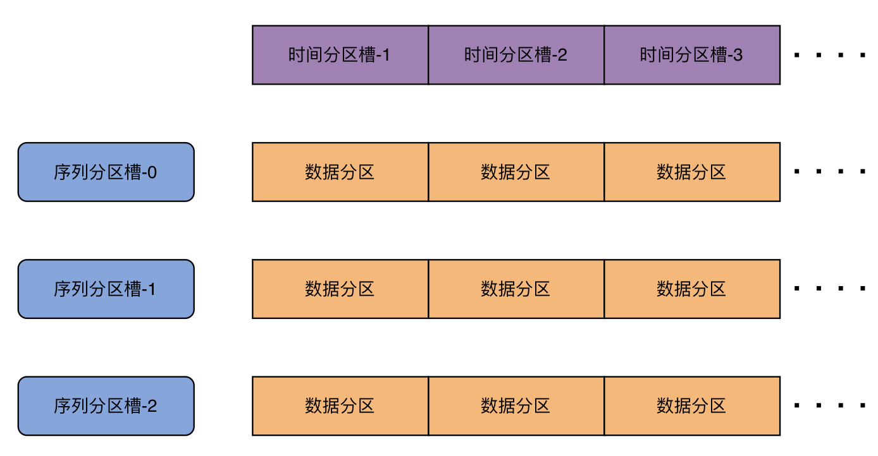
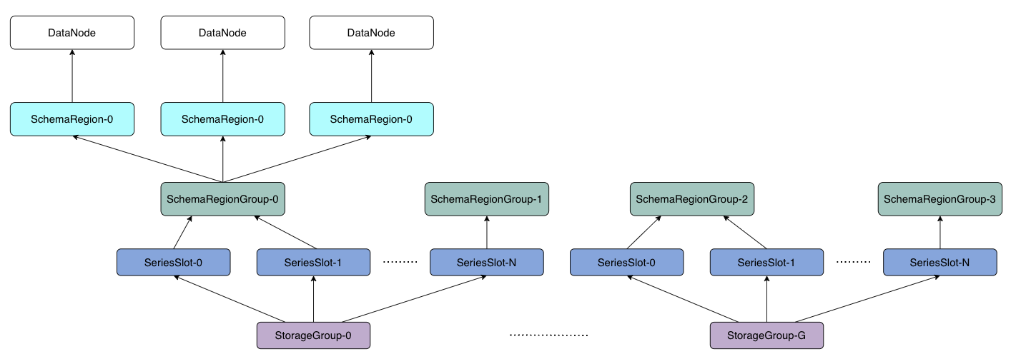
Apache IoTDB - 数据分区
通过数据分区对元数据和数据进行管理，从序列和时间两个维度进行数据划分
分区槽
序列分区槽
该数据库管理的每个时间序列都将通过序列分区算法（通常为某种哈希算法）被分配给唯一的序列分区槽管理
时间分区槽
每个时间序列都将持续产生数据，如果一个时间序列产生的全部数据持续存储于一个节点，那么集群新增的 DataNode 可能无法得到有效利用。
元数据分区
单个数据库的元数据分区管理，会按照一定的负载均衡策略，将所有序列槽分配到相应的 SchemaRegionGroup 中，进而在集群中横向扩展。

Slide 10
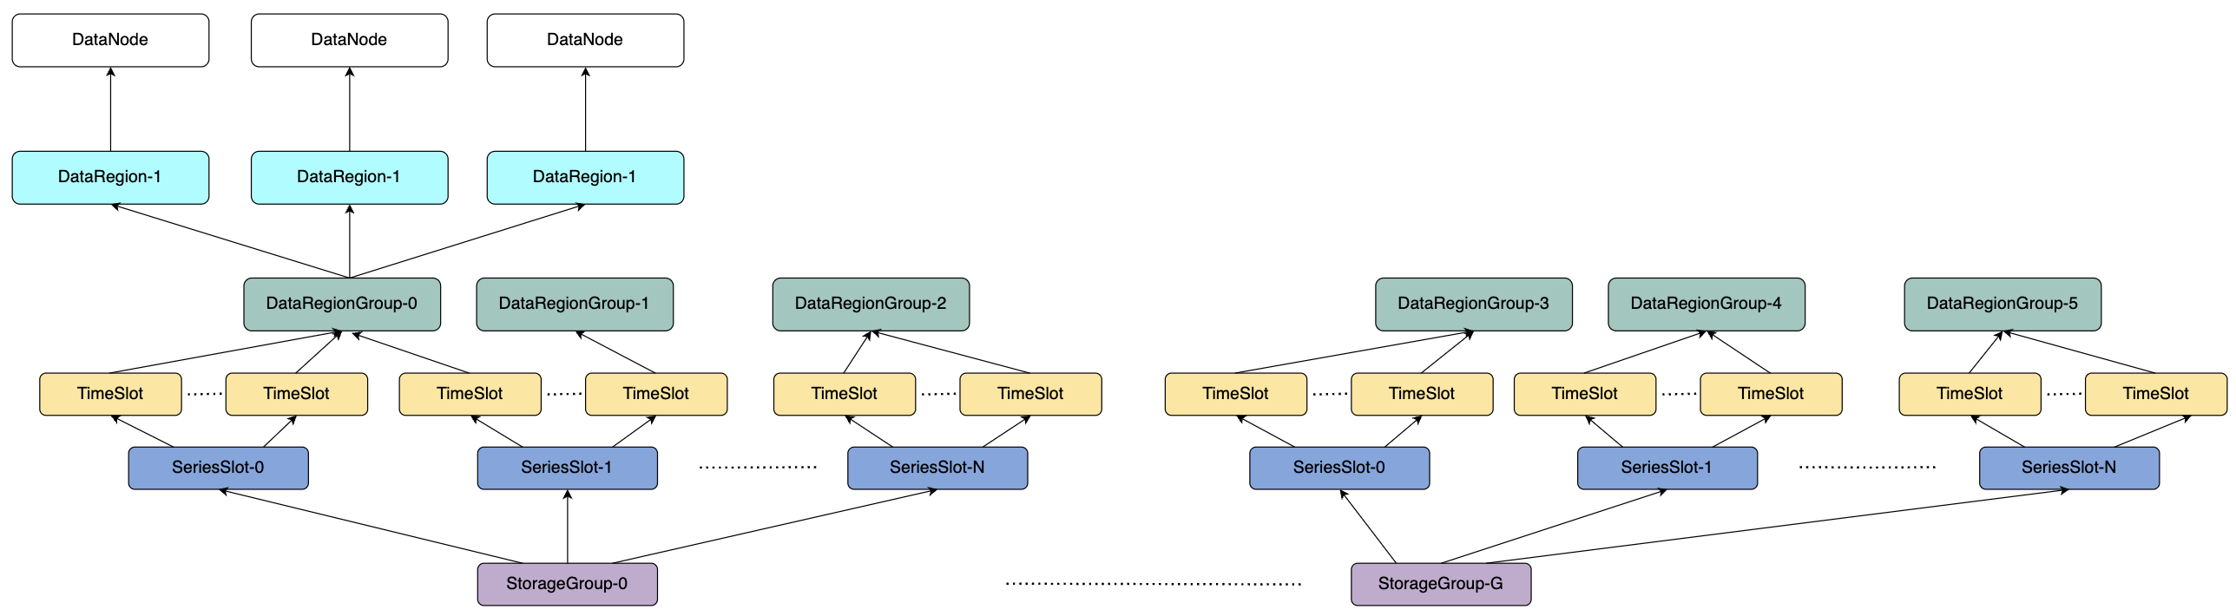
Apache IoTDB - 数据分区及负载均衡
元数据分区
会按照一定的负载均衡策略，进行时间分区槽和序列分区槽的划分，并分配到相应的 DataRegionGroup 中，进而在集群中横向扩展
负载均衡
当集群容量保持不变时，数据会被均匀分配到各个节点，以实现存储和计算资源的均衡利用。
在进行集群扩容时，系统会自动增加区域（region）的数量，以充分利用所有节点的计算资源，无需人工干预。这种动态扩展能够提高集群的性能和可扩展性，使整个系统更加灵活和高效。

Slide 11
TDengine
一款开源、高性能、云原生的时序数据库（Time Series Database, TSDB）, 它专为物联网、车联网、工业互联网、金融、IT 运维等场景优化设计。同时它还带有内建的缓存、流式计算、数据订阅等系统功能，能大幅减少系统设计的复杂度，降低研发和运营成本，是一款极简的时序数据处理平台
特点：
高性能：唯一一个解决了时序数据存储的高基数难题的时序数据库，支持上亿数据采集点，并在数据插入、查询和数据压缩上远胜其它时序数据库
极简时序数据平台：TDengine 内建缓存、流式计算和数据订阅等功能，为时序数据的处理提供了极简的解决方案，从而大幅降低了业务系统的设计复杂度和运维成本。
云原生：通过原生的分布式设计、数据分片和分区、存算分离、RAFT 协议、Kubernetes 部署和完整的可观测性，TDengine 是一款云原生时序数据库并且能够部署在公有云、私有云和混合云上。
分析能力：通过超级表、存储计算分离、分区分片、预计算和其它技术，TDengine 能够高效地浏览、格式化和访问数据。
核心开源：TDengine 的核心代码包括集群功能全部在开源协议下公开。全球超过 140k 个运行实例，GitHub Star 20k，且拥有一个活跃的开发者社区。

Slide 12
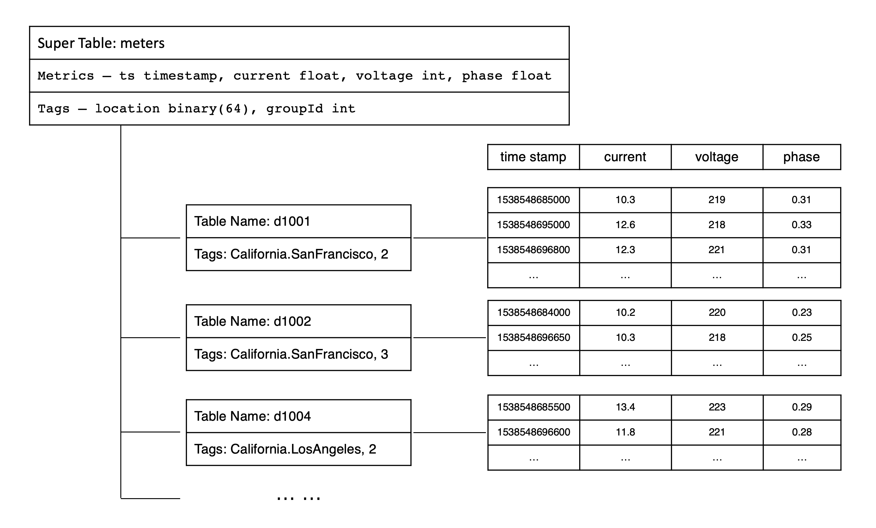
TDengine - 数据模型
传统的关系型数据库模型管理数据列，采取一个数据采集点一张表的策略，要求对每个数据采集点单独建表
采集量（Metric）
采集量是指传感器、设备或其他类型采集点采集的物理量
标签（Label/Tag）
标签是指传感器、设备或其他类型采集点的静态属性，不是随时间变化的
表（Table）
最大程度的保证单个数据采集点的插入和查询的性能是最优的
超级表（STable）
一个数据采集点一张表，难以管理，使用超级表来解决采集点之间的聚合操作
指某一特定类型的数据采集点的集合。同一类型的数据采集点，其表的结构是完全一样的
子表（Subtable）
通过超级表创建的表称之为子表
查询既可以在表上进行，也可以在超级表上进行

Slide 13
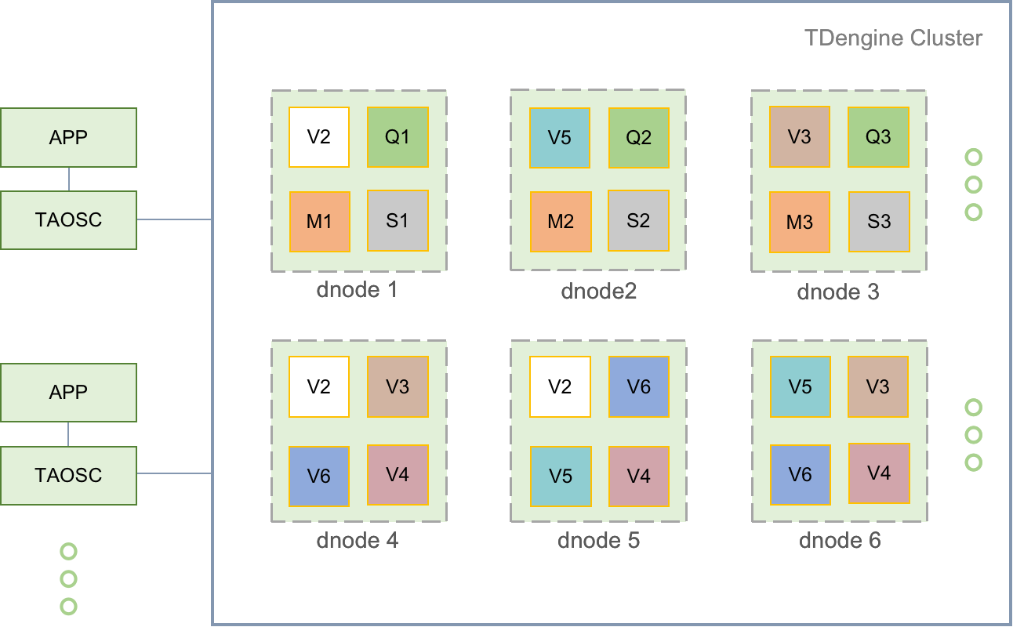
TDengine - 整体架构
基于分布式高可靠架构进行设计，是支持水平扩展的。同时，通过节点虚拟化并辅以自动化负载均衡技术，最高效率地利用异构集群中的计算和存储资源降低硬件投资
物理节点（pnode）
一独立运行、拥有自己的计算、存储和网络能力的计算机
数据节点（dnode）
是 TDengine 服务器侧执行代码 taosd 在物理节点上的一个运行实例
包含零到多个逻辑的虚拟节点（vnode），零或者至多一个逻辑的管理节点（mnode）
虚拟节点（vnode）
为更好的支持数据分片、负载均衡，防止数据过热或倾斜，数据节点被虚拟化成多个虚拟节点
每个 vnode 都是一个相对独立的工作单元，是时序数据存储的基本单元
管理节点（mnode）
虚拟的逻辑单元，负责所有数据节点运行状态的监控和维护，以及节点之间的负载均衡
管理节点也负责元数据（包括用户、数据库、表、静态标签等）的存储和管理，因此也称为 Meta Node
mnode 间采用 master/slave 的机制进行管理，而且采取强一致方式进行数据同步，任何数据更新操作只能在 Master 上进行

Slide 14
TDengine - 高效写入/查询
高性能，可以支持百万级别的并发写入、万级的并发读取，大量聚合查询时依然有高性能表现
写入
由于不同数据采集点产生数据的过程完全独立，每个数据采集点的数据源是唯一的，一张表也就只有一个写入者，这样就可采用无锁方式来写，写入速度就能大幅提升。
对于一个数据采集点而言，其产生的数据是按照时间排序的，因此写的操作可用追加的方式实现，进一步大幅提高数据写入速度。
查询
一个数据采集点的数据是以块为单位连续存储的。如果读取一个时间段的数据，它能大幅减少随机读取操作，成数量级的提升读取和查询速度。
一个数据块内部，采用列式存储，对于不同数据类型，采用不同压缩算法，而且由于一个数据采集点的采集量的变化是缓慢的，压缩率更高。

Slide 15
对比
 | InfluxDB | IoTDB | TDengine
原理 | 高性能时序数据库，专注于读写、存储与实时分析 | 轻量级架构，针对物联网时序数据优化 | 高性能、分布式、支持SQL的时序数据库
优势 | 1. 无系统环境依赖 2. 类SQL查询语言 3. 丰富的聚合运算和采样能力 4. 多协议支持 5. TICK生态支持 6. 开源且社区活跃 | 1. 高效存储与查询 2. 数据一致性保障 3. 数据编码与压缩 4. 深度集成Hadoop和Flink 5. 灵活的数据模型 6. 开源 | 1. 高性能与分布式 2. “一台设备一张表”的数据模型 3. 全栈时序数据处理 4. 高可用性 5. 无缝连接第三方工具 6. 强大的分析功能 7. 开源，但也有商业版
压缩比 | 典型的数据压缩比率在10倍到100倍之间 高度重复或有规律的数据，压缩比会更高，反之则会较低 | 通常在10倍到100倍之间 支持压缩算法多，可以根据不同的数据类型选择不同的研所算法 | 据压缩比通常在5倍到20倍之间 高度重复或有规律的数据，压缩比会更高，反之则会较低 不同的数据类型有不同的压缩策略
性能 | 高吞吐速度与数据压缩率 | 高性能查询与数据存储 | 10倍以上性能提升，硬件或云服务成本降至1/5
劣势 | 1.写入性能(高并发、极大数据量写入时，性能会降低) 2. 查询性能(非常大的数据集，复杂查询性能会变慢) 3. 内存消耗(高负载下带来内存的大量消耗) 4. 集群管理(集群管理和维护较复杂) | 1. 分布式系统设计带来稳定性及扩展性问题(大数据量时的单点问题) 2. 生态系统支持较小(生态不够成熟) 3. 基于Java编写，会带来一些性能问题(GC问题等) | 1. 缺乏传统数据库的功能(复杂的事务处理等) 2. 复杂性和学习曲线（深入理解和应用这些语言的高级特性需要一些学习和适应时间）

Slide 16
Thank you

